Slide 1
CP Montreux 2017 Spécialisation passeuses & centrales
Fölmli/ Nowotny
Ve, 09.06.2017 – Sa, 10.06.2017
Montreux

Slide 2
Programme
Thème du cours
Spécialisation passeuses & centrales
Test des Guidelines Swiss Volley
Avec des équipes internationales de haut niveau
Swiss Volley

Slide 3
Programme
Vendredi, 09.06.2017
09.30 - 10.00 | Ouverture du cours, organisation et infos
10.00 - 11.00 | Programme News SV & J+S Planification J+S (Planif. d’entr. en ligne) | MF/ JN (MQ)
11.00 - 11.15 | Pause
11.15 - 12.30 | Spécialisation passeuse (Andi Vollmer, DE) Spécialisation centrale (Nicki Neubauer, DE) | AV/ NN (MQ)
12.45 – 14.00 | Diner | (EPM)
14.00 - 16.00 | Guidelines Swiss Volley SV spécialisation centrale/passeuse Tâches après-midi | JN/ MF (MQ)
16.30 | Montreux Volley Masters - DE - PL | Tous (Pierrier)
18.30 | Montreux Volley Masters - THA - BRA
21.00 | Montreux Volley Masters - SUI - ARG
Swiss Volley

Slide 4
Programme
Samedi, 10.06.2017
09.00-10.00 | Échange entre groupes Présentation de la présentation | Tous (MQ)
10.00-10.15 | Pause Préparation de la présentation | Tous (MQ)
10.15-11.45 | Présentation des groupes max. 8min Discussion des résultats | Tous (MQ)
11.45-12.15 | Conséquences sur son entrainement? Évaluation et clôture du cours | Tous (MQ)
12.30 | Diner | (EPM)
13.00 | Montreux Volley Masters - A3-B4 | Tous (Pierrier)
15.30 | Montreux Volley Masters - B3-A4
18.00 | Montreux Volley Masters - A1-B2
21.00 | Montreux Volley Masters - B1-A2
Swiss Volley

Slide 5
Programme
Présentation
Qui suis-je (nom, âge, provenance)?
Quelle est mon expérience en tant qu‘entraineur (niveau, durée)?
Qui est-ce que j‘entraine en ce moment (niveau, sexe)?
Swiss Volley

Slide 6
News J+S/ News SV
Voir présentation séparée
Swiss Volley

Slide 7
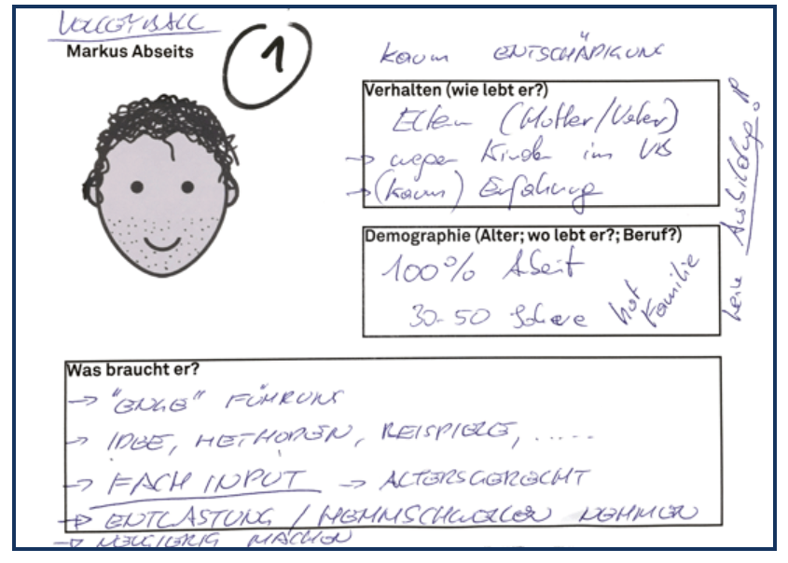
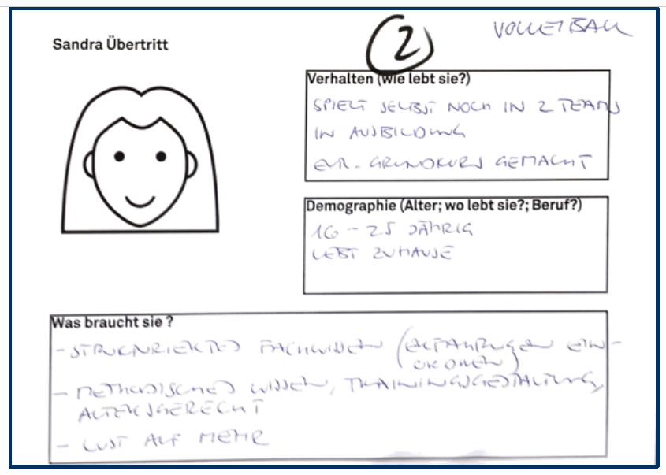
Planificateur d’entrainements en ligne
Disponible en version Beta depuis mai 2017: https://volleyplaner.lernetz.site
Zielgruppe
1-3 entrainements/ semaine
Swiss Volley

Slide 8
Planificateur d’entrainements en ligne
Dashboard
Planification entrainement
Planification annuelle
Assistant
Wiki
8
Swiss Volley

Slide 9
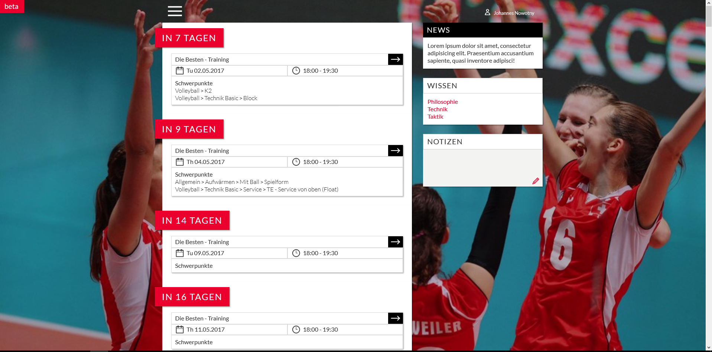
Planificateur d’entrainements en ligne
9
Swiss Volley

Slide 10
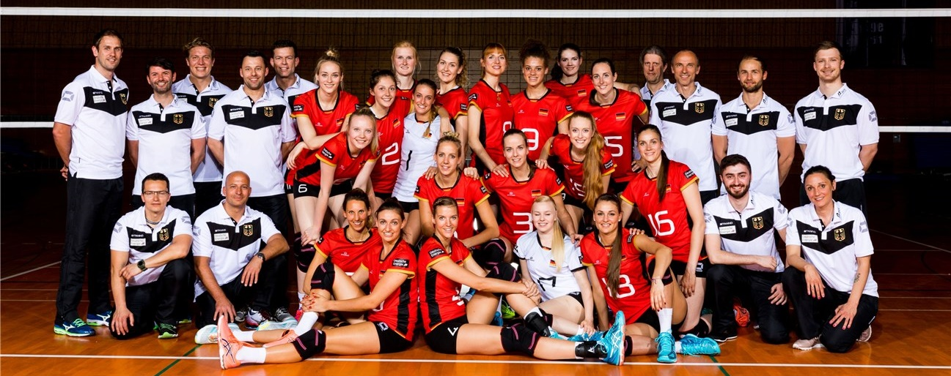
Spécialisation passeuses & centrales
Input de Andi Vollmer et Nicki Neubauer sur ce thème d‘après la vision des équipes nationales allemandes filles.
Swiss Volley
Notes:
Was Interessiert euch?
Was müsst ihr wissen?
Wie sollen wir es euch mitteilen?
Wann sollt ihr das spätestens haben?

Slide 11
Merci pour votre attention! Rendez-vous 14h00, MQ

